Slide 1



Das Europeana Data Model im Kontext der Deutschen Digitalen Bibliothek
Sarah Hartmann
Francesca Schulze
(Deutsche Nationalbibliothek)
KIM-Workshop
Mannheim, 25.03.2013
By tomopteris [CC-BY-NC-SA 2.0], via flickr.com

Slide 2
Überblick
Was ist die DDB?
Metadaten und ihre Funktionen in der DDB
DDB-Datenmodell und Mappings
Normdaten und Vokabulare
Die Servicestelle DDB
Ausblick
Werden Sie Teil der DDB!

Slide 3
I. Was ist die DDB?

Slide 4
Was ist die Deutsche Digitale Bibliothek?
Zentrales Zugangsportal zu digitalen Objekten aus Kultur und Wissenschaft
  Spartenübergreifend (Archive, Bibliotheken, Museen, Mediatheken, Denkmalpflege, Wissenschaft)
  Interdisziplinär
Nationaler Aggregator für Europeana
Kooperatives Netzwerk von Kultur- und Wissenschaftseinrichtungen (KWE) in Deutschland
  fördert die Kooperation zwischen ihren Mitgliedern
  Dienstleister für KWE

Slide 5
Funktionsprinzip der DDB
KWE-Portal
- lokale Recherche
- Vollansicht
referenziert
DDB-Portal („Frontend“)
- zentrale Recherche
- Kurzansicht
Programmierschnittstelle (API)
KWE-Repositorium
Metadaten
Digitalisate
ASC
- Transformation
- Ingest
Cortex („Backend“)
- Metadaten
- Derivate
Mapping-Regeln
Konfiguration
(Facetten, Suchfelder, ...)

Slide 6
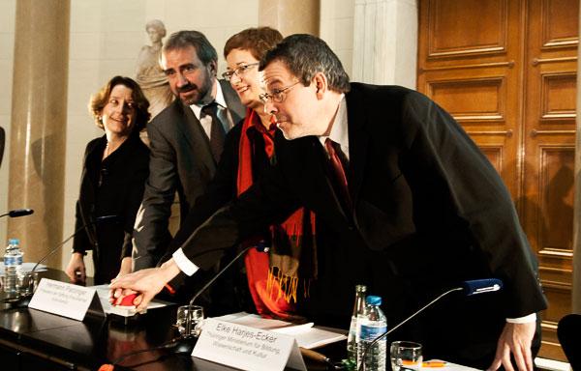
November 2012: Beta-Launch

Slide 7
Beta-Phase bis ca. Ende 2013
Aktueller Stand
  Datenbestand (ca. 5,6 Millionen Objekte von ca. 90 Datenlieferanten)
  verminderter Funktionsumfang
Funktionale Weiterentwicklung
  Erweiterung Frontend-Funktionen
  Verbesserung der Suche
  Semantische Vernetzung
  Veröffentlichung des Entwickler-API
  Virtuelle Ausstellungen
  Lieferfähigkeit an Europeana (Anpassung des Datenmodells)
Aufbau der Servicestelle
  Etablierung von Workflows
  Erweiterung der geladenen Inhalte
Innovative Erweiterungen

Slide 8
II. Metadaten und ihre Funktionen
in der DDB

Slide 9
Einführung des Europeana Data Models (seit Januar 2013)
Beschluss des DDB-Vorstands nach Beta-Launch
  Umstellung des DDB-Datenmodells (Facetten, Hierarchien) von CIDOC-CRM zu EDM
  Grundlage: Evaluation und Machbarkeitsstudie der AG Daten und Projektkoordination
  Repräsentation der Daten aus allen DDB-Eingangsformaten in EDM bis Mitte 2013
Warum?
  Bestmögliche Erfüllung des Arbeitsauftrags „DDB als nationaler Aggregator für Europeana“
  Vereinfachung der Datenlieferung durch gemeinsames Datenmodell
    Geringerer Arbeitsaufwand
    Vermeidung fehleranfälliger Doppelstrukturen
  Vorteile von EDM:
    Erweiterbarkeit, Flexibilität
    Modellierung basiert auf Linked-Data-Prinzipien
    Anbindung von Community-Standards wie METS-MODS, EAD, LIDO möglich
    Mappings: Nachnutzung und kooperative Entwicklungen mit externen Partnern möglich
EDM-Implementierung:
  1. Implementierung im Europeana Portal seit Herbst 2012 (Kernklassen)
  Weitere Implementierungen abhängig von Anforderungen der Datenlieferanten (z.B. Events)

Slide 10
Das EDM im Kontext der DDB (2013)
DDB-Portal → EDM-Profil der DDB für Facetten und Hierarchien
  Facettenbasierte Suche
  Semantische Verknüpfungen
    Hierarchische Verknüpfungen von Kulturwissenschaftlichen Objekten
    Normdaten und KWE-Objekte → Facetten und Entitäten-Seite
    Datenlieferant und KWE-Objekte
  Erweiterte Suche
Datenexport → Auslieferung von EDM-Daten
  Schnittstelle für Datenlieferung an Europeana (OAI)
  Offene Programmierschnittstelle (API)
    zur Implementierung von Diensten durch interessierte Dritte
    zur Nachnutzung von durch DDB transformierte und normierte Daten

Slide 11
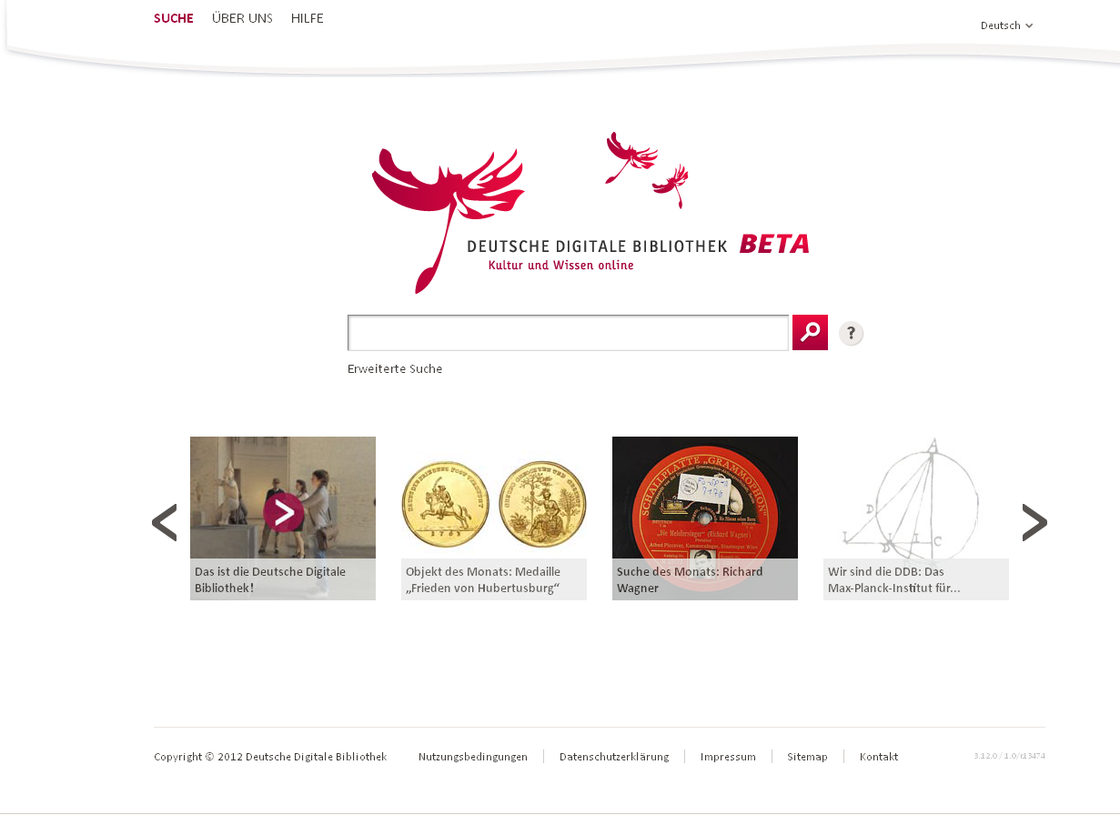
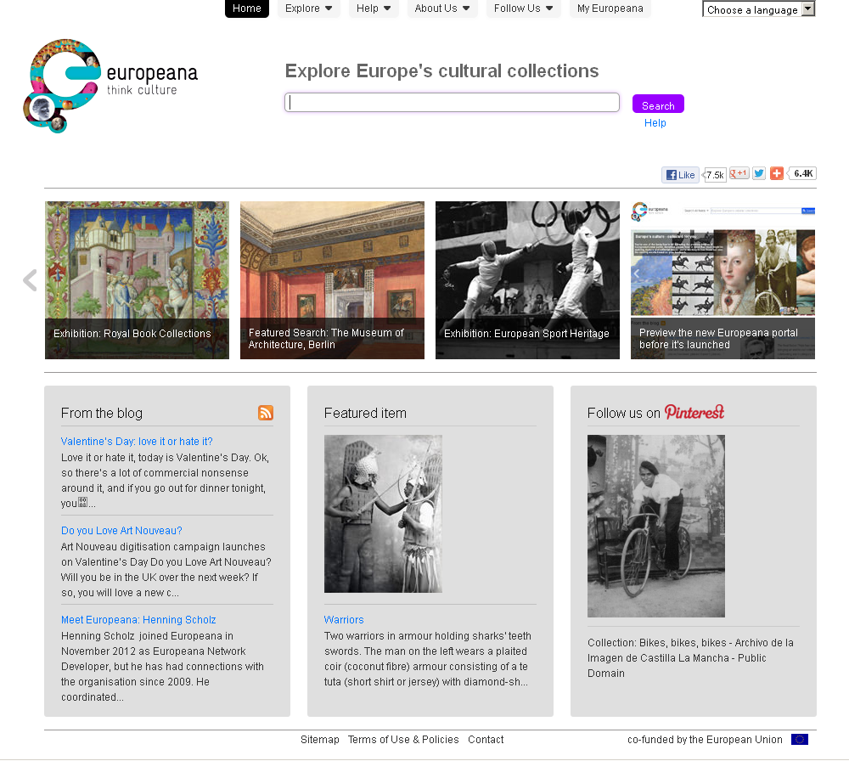
Vorgehensweise: Abbildung der Lieferdaten in EDM für verschiedene Zwecke
MARCXML
Subset (Facetten, Hierarchien)
DDB-EDM (Full)
ELIB-EDM
METSMODS
CC0-Subset
DDB-API
EDM Profil(e)
DC-Profile
Filter für Europeana-EDM
DDB-Eingangsformate

Slide 12
Wofür wird EDM in DDB nicht verwendet?
Treffer- und Detailansicht
  Spartenspezifische Beschreibungen der Objekte („Metadaten-Kernsets“)
  Spartenübergreifende Elemente im View (DDB-Pflichtfelder)
Anzeige der Institutionen
  Grundlage: DDB-Registrierungsdatenbank
  Ausblick: Kooperation mit deutscher ISIL-Agentur und Siegelstelle zum Import der Daten aus ISIL-Verzeichnis in DDB

Slide 13
Beispiele DDB-Portal

Slide 14
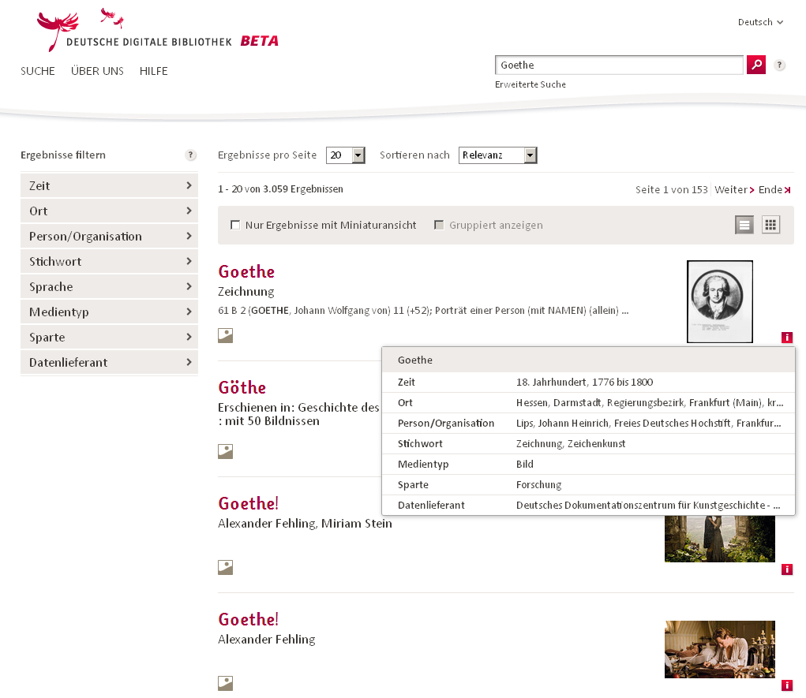
Trefferansicht: Basisfacetten und Preview
Basisfacetten (Umstellung zu EDM)
Statische Felder (Pflichtfelder im DDB-Kernset, i.d.R. sparten spezifisches Mapping)
Binärcontent
(Vorschaubild, providerspezifisches Mapping)
Index-Daten

Slide 15
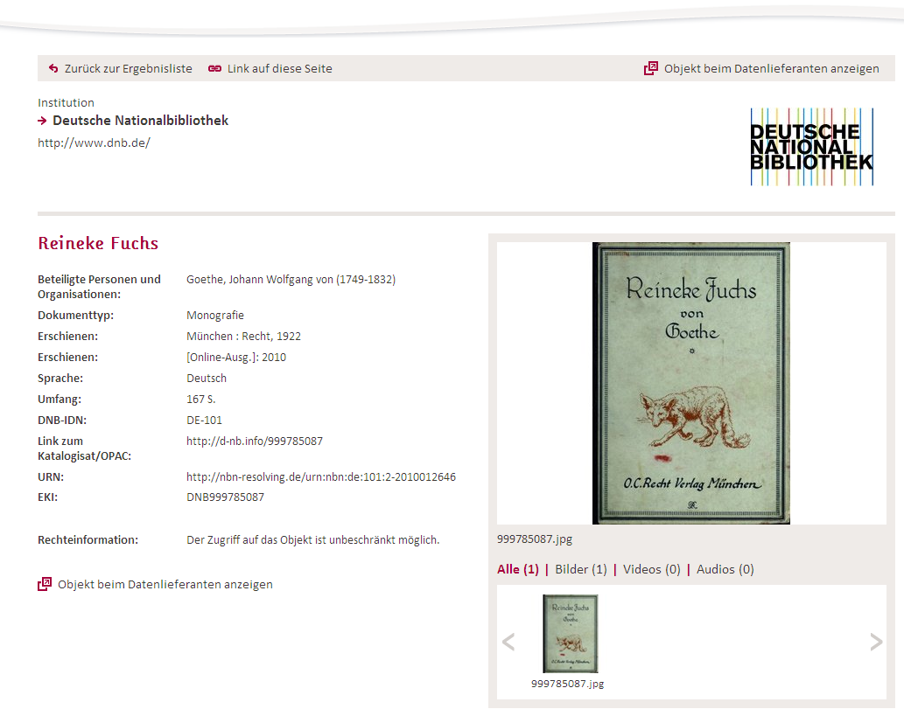
Detailansicht (View)
Statische Felder (DDB-Kernset, Pflichtfelder)
Datenlieferant (Registrierungs- daten)
Flexible Felder (Beschreibungs-daten, sparten-spezifisches Kernset)
Binärcontent
(Interner Viewer, provider-spezifisches Mapping)

Slide 16
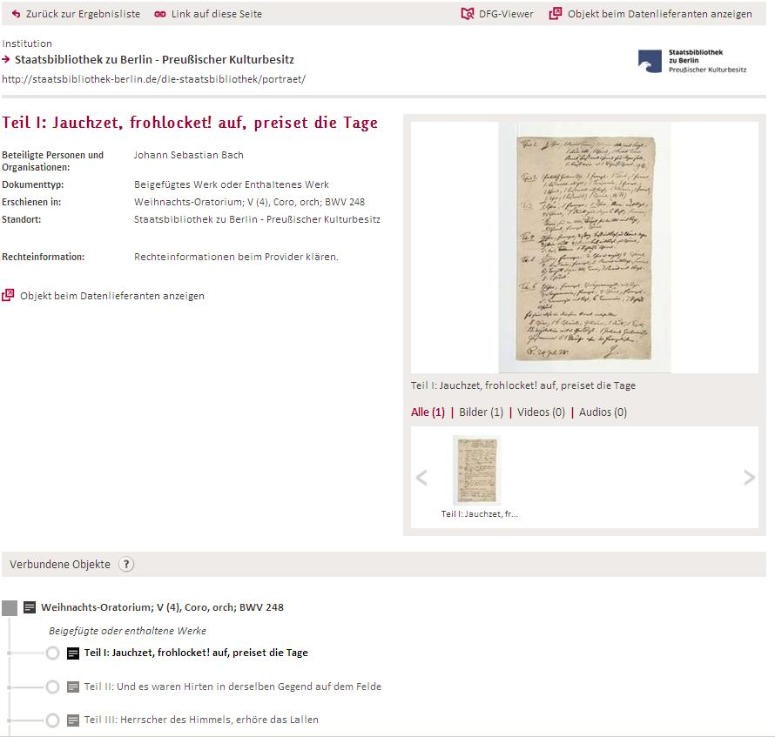
Hierarchie
Flexibles Feld:
Link zum externen Viewer
EDM:
Verknüpfung zwischen hierarchisch strukturierten Objekten
Übergeordnete Einheit (Verknüpfung zum View)
Strukturtyp
(kontrolliertes Vokabular)
Objekteinheit in Hierarchie-Ansicht

Slide 17
Technisches Mapping
Was passiert vor dem Ingest der Daten?

Slide 18
ASC (Augmented SIP Creator)
MARC XML
1. Splitter
Record 1
Record 2
Record 1
Record 3
2. Transformer
SIP
EDM
View
Preview
Binaries
3. Ingester
…
DDB-Cortex
SIP

Slide 19
Record (MARC XML)
2. Transformer
MARC
Skript 1
(XSLT oder Java)
Alle Skripte lassen sich unabhängig voneinander entwickeln und pflegen.
Speziell für EDM: Nachnutzung bzw. kooperative Entwicklung mit externen Partnern möglich.
Master-Prozess (Java)
EDM
SIP
MARC
Skript 2
(XSLT oder Java)
EDM
View
View
Preview
Binaries
MARC
Skript 3
(XSLT oder Java)
…
Preview
MARC
Skript 4
(XSLT oder Java)
Binaries
SIP

Slide 20
III. DDB-Datenmodell und Mappings

Slide 21
Europeana Data Model (EDM)
Entitäten und Properties

Slide 22
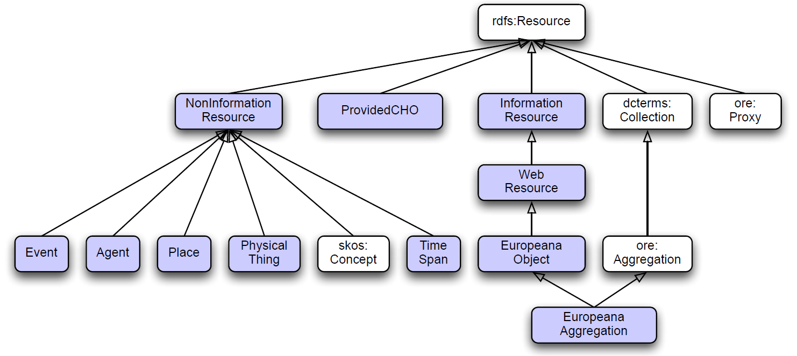
EDM-Entitäten
Provided
CHO
Web
Resource
ore:
Aggregation

Slide 23
EDM-Kernentitäten (Monografie)
edm:WebResource
http://d-nb.info/
999785087/34
edm:ProvidedCHO
http://d-nb.info/
999785087
edm:hasView
ore:Aggregation
http://deutsche-digitale-bibliothek.de/
aggregation1
edm:aggregatedCHO

Slide 24
DDB-Basisfacetten
Basisfacetten

Slide 25
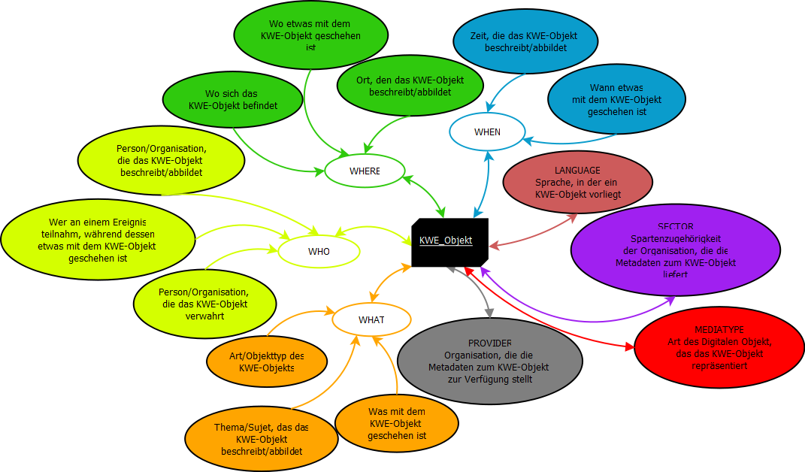
DDB-Facettenmodell

Slide 26
Mapping MARC XML zu EDM
Facetten- und Hierarchien

Slide 27
Vorgehensweise
Welche EDM-Entitäten und -Properties werden benötigt?
a) für EDM-Profil der DDB (Facetten und Hierarchien)
b) für den Export an Europeana
Erstellung konzeptionelles Mapping für MARC XML
  Mapping von allen notwendigen MARC Feldern/Unterfeldern zu den jeweiligen EDM-Entitäten und Properties
  Berücksichtigung von Domains und Ranges
Erstellung technisches Mapping (Mapping-Skript)
  Referenzbeispiele
  erste Testumsetzung für Bibliotheksdaten (Monografien, DNB)
Evaluation durch technisches DDB-Team (FIZ Karlsruhe, Fraunhofer IAIS) und Europeana

Slide 28
Transformation von
MARC XML zu EDM RDF/XML
…
<record type="Bibliographic">
<datafield ind1="7" ind2=" " tag="024">
<subfield code="2">urn</subfield>
<subfield code="a">urn:nbn:de:101:2-2010012646</subfield>
</datafield>
<datafield ind1=" " ind2=" " tag="035">
<subfield code="a">(DE-599)DNB999785087</subfield>
</datafield>
<datafield ind1=" " ind2=" " tag="041">
<subfield code="a">ger</subfield>
</datafield>
<datafield ind1="1" ind2=" " tag="100">
<subfield code="0">(DE-588)118540238</subfield>
<subfield code="0">(DE-101)118540238</subfield>
<subfield code="a">Goethe, Johann Wolfgang von</subfield>
<subfield code="d">1749-1832</subfield>
<subfield code="4">aut</subfield>
</datafield>
<datafield ind1="1" ind2="0" tag="245">
<subfield code="a">Reineke Fuchs</subfield>
<subfield code="h">[Elektronische Ressource]</subfield>
<subfield code="c">Goethe. Mit den Handzeichn. von Ludwig Richter</subfield>
</datafield>
<datafield ind1="3" ind2=" " tag="260">
<subfield code="a">München</subfield>
<subfield code="b">Recht</subfield>
<subfield code="c">1922</subfield>
</datafield>
…
…
<!-- Provided CHO -->
<edm:ProvidedCHO rdf:about="http://d-nb.info/999785087">
<dc:type>Monografie</dc:type>
<edm:type>Text</edm:type>
<edm:wasPresentAt rdf:resource="#/event/12345" />
<edm:wasPresentAt rdf:resource="#/event/12346" />
<dc:language>ger</dc:language>
<dcterms:language rdf:resource="http://id.loc.gov/vocabulary/iso639-2/ger" />
<dc:creator>Goethe, Johann Wolfgang von</dc:creator>
<dc:title>Reineke Fuchs</dc:title>
<dc:publisher>München : Recht</dc:publisher>
<dcterms:issued>1922</dcterms:issued>
<dcterms:extent>167 S.</dcterms:extent>
</edm:ProvidedCHO>
<!-- WebResource -->
<edm:WebResource rdf:about="http://d-nb.info/999785087/34" >
<edm:rights>http://www.europeana.eu/rights/rr-f</edm:rights>
</edm:WebResource>
<!-- OreAggregation -->
<ore:Aggregation rdf:about="#25252525">
<edm:aggregatedCHO rdf:reference="http://d-nb.info/999785087" />
<edm:provider>Deutsche Digitale Bibliothek</edm:provider>
<edm:dataProvider rdf:resource="http://ld.zdb-services.de/data/organisations/DE-101" />
/edm:isShownAt>
</ore:Aggregation>
…
Metamorph
In Planung:
Einbindung von metamorph als JAVA-Klasse in
den Transformations-Workflow
http://culturegraph.github.com
28

Slide 29
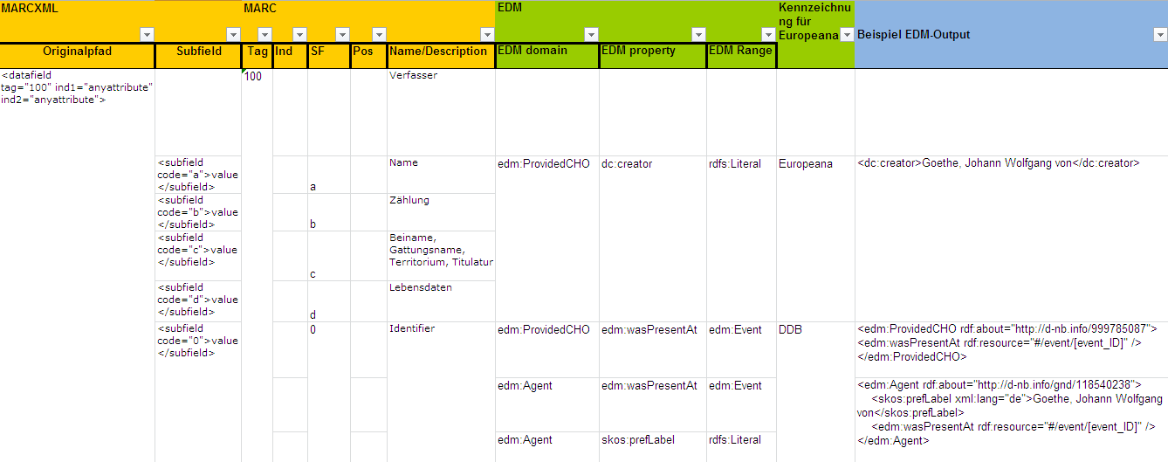
Konzeptionelles Mapping (Person als Urheber)

Slide 30
EDM-Testumsetzung (Person als Urheber)
<!-- Referenz Creator -->
<edm:Agent rdf:about="http://d-nb.info/gnd/118540238">
<skos:prefLabel xml:lang="de">Goethe, Johann Wolfgang von</skos:prefLabel>
<edm:wasPresentAt rdf:resource="#/event/12345" />
</edm:Agent>
<!-- Creation Event -->
<edm:Event rdf:about="#/event/12345">
<edm:hasType>creation</edm:hasType>
</edm:Event>
<!-- Provided CHO -->
<edm:ProvidedCHO rdf:about="http://d-nb.info/999785087">
<dc:type>Monografie</dc:type>
<edm:type>Text</edm:type>
<edm:wasPresentAt rdf:resource="#/event/12345" />
<edm:wasPresentAt rdf:resource="#/event/12346" />
<dc:language>ger</dc:language>
<dcterms:language rdf:resource="http://id.loc.gov/vocabulary/iso639-2/ger" />
<dc:creator>Goethe, Johann Wolfgang von</dc:creator>
<dc:title>Reineke Fuchs</dc:title>
<dc:publisher>München : Recht</dc:publisher>
<dcterms:issued>1922</dcterms:issued>
<dcterms:extent>167 S.</dcterms:extent>
</edm:ProvidedCHO>
DDB:
eventbasierte Lösung -
Verknüpfung von edm:Agent und edm:ProvidedCHO über edm:Event (DDB-URI) und Property edm:wasPresentAt
Europeana:
Verwendung von dc:creator um den bevorzugten Namen des Verfassers abzubilden

Slide 31
Beispiel EDM RDF Graph
dc:title
Reineke Fuchs
edm:ProvidedCHO
http://d-nb.info/
999785087
edm:wasPresentAt
edm:event
http://deutsche-digitale-bibliothek.de/
event/
12346
edm:wasPresentAt
edm:Agent
http://deutsche-digitale-bibliothek.de/
agent/12349
edm:hasType
edm:happendAt
Publication
http://terminology.lido-schema.org/
lido00012
edm:Place
http://deutsche-digitale-bibliothek.de/
place/12347
rdfs:label
Recht
rdfs:label
München

Slide 32
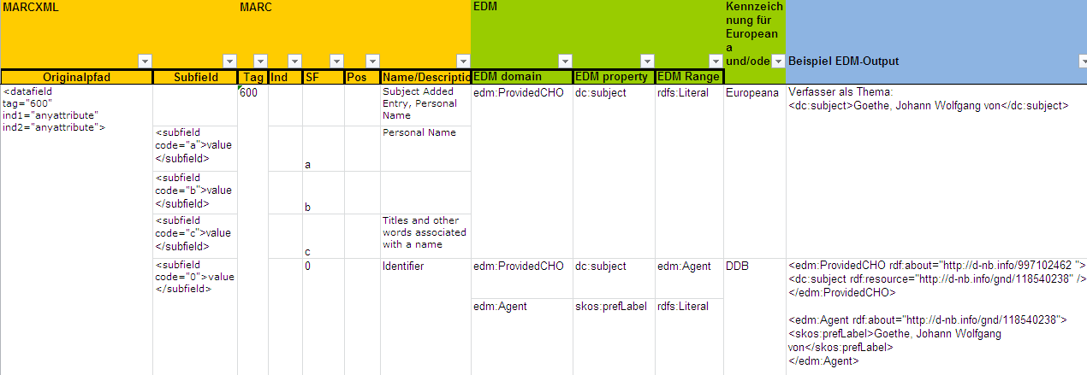
Konzeptionelles Mapping (Person als Thema)

Slide 33
EDM-Testumsetzung (Person als Thema)
<!-- Referenz Subject 1, Concept-->
<skos:Concept rdf:about="http://d-nb.info/gnd/4112587-3" >
<skos:prefLabel xml:lang="de">Architekturtheorie</skos:prefLabel>
</skos:Concept>
<!-- Referenz Subject 2, Person-->
<edm:Agent rdf:about="http://d-nb.info/gnd/118540238">
<skos:prefLabel xml:lang="de">Goethe, Johann Wolfgang von</skos:prefLabel>
</edm:Agent>
<!-- Provided CHO -->
<edm:ProvidedCHO rdf:about="http://d-nb.info/997102462">
<dc:type>Monografie</dc:type>
<edm:type>Text</edm:type>
<edm:wasPresentAt rdf:resource="#/event/12349" />
<edm:wasPresentAt rdf:resource="#/event/12350" />
<dc:language>ger</dc:language>
<dcterms:language rdf:resource="http://id.loc.gov/vocabulary/iso639-2/ger" />
<dc:creator>Büchsenschuß, Jan</dc:creator>
<dc:title>Goethe und die Architekturtheorie</dc:title>
<dcterms:issued>2009</dcterms:issued>
<dc:description>Berlin, Techn. Univ., Diss., 2009</dc:description>
<dc:subject rdf:resource="http://d-nb.info/gnd/4112587-3" />
<dc:subject>Architekturtheorie</dc:subject>
<dc:subject rdf:resource="http://d-nb.info/gnd/118540238" />
<dc:subject>Goethe, Johann Wolfgang von</dc:subject>
</edm:ProvidedCHO>
DDB:
Verknüpfung von edm:Agent und edm:ProvidedCHO über Property dc:subject und GND-URI
Europeana:
Verwendung von dc:subject um den bevorzugten Namen des Themas abzubilden

Slide 34
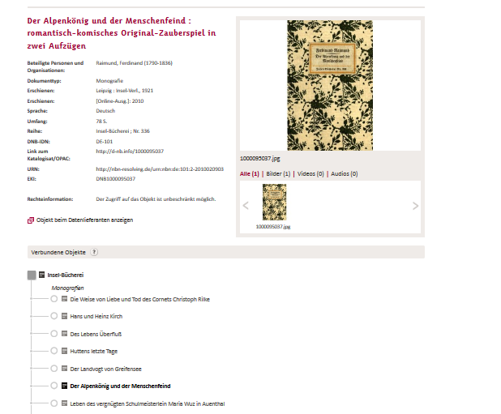
Hierarchien
Hierarchische Verknüpfung zwischen DDB-Objekten
z. B. Bände einer Schriftenreihe

Slide 35
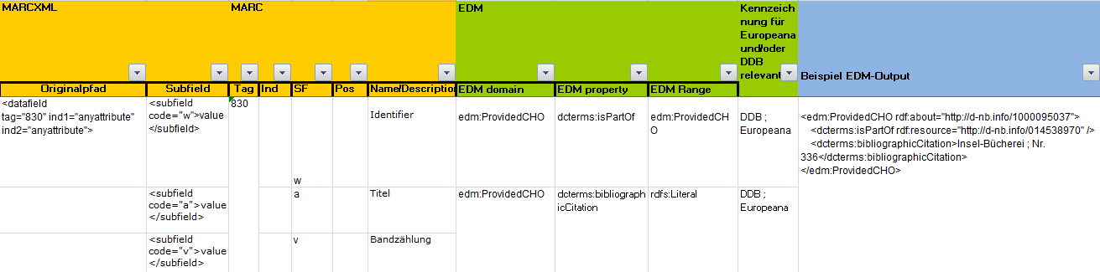
Konzeptionelles Mapping (Hierarchien)
DDB und Europeana:
Relation vom edm:ProvidedCHO (hier: Band)
zur Überordnung mit
dcterms:isPartOf zum
edm:ProvidedCHO (hier: Schriftenreihe)
DDB und Europeana:
Titel der Überordnung
und Bandzählung als Literal in dcterms:bibliographicCitation

Slide 36
EDM-Testumsetzung (Hierarchien)
…
<!-- Provided CHO -->
<edm:ProvidedCHO rdf:about="http://d-nb.info/1000095037">
<dc:type>Monografie</dc:type>
<edm:type>Text</edm:type>
<edm:wasPresentAt rdf:resource="#/event/12351" />
<edm:wasPresentAt rdf:resource="#/event/12352" />
<dc:language>ger</dc:language>
<dcterms:language rdf:resource="http://id.loc.gov/vocabulary/iso639-2/ger" />
<dc:creator>Raimund, Ferdinand</dc:creator>
<dc:title>Der @Alpenkönig und der Menschenfeind : romantisch-komisches Original-Zauberspiel in zwei Aufzügen</dc:title>
<dc:publisher>Leipzig : Insel-Verl.</dc:publisher>
<dcterms:isPartOf rdf:resource="http://d-nb.info/014538970" />
<dcterms:bibliographicCitation>Insel-Bücherei ; Nr. 336
</dcterms:bibliographicCitation>
<dcterms:issued>1921</dcterms:issued>
<dcterms:extent>78 S.</dcterms:extent>
</edm:ProvidedCHO>
…
edm:ProvidedCHO
http://d-nb.info/
1000095037
dcterms:IsPartOf
<edm:ProvidedCHO rdf:about="http://d-nb.info/014538970">
<dc:type>Schriftenreihe</dc:type>
<edm:type>Text</edm:type>
<edm:wasPresentAt rdf:resource="#/event/12355" />
<dc:language>ger</dc:language>
<dcterms:language rdf:resource="http://id.loc.gov/vocabulary/iso639-2/ger" />
<dc:title>Insel-Bücherei</dc:title>
<dc:publisher>Berlin : Insel-Verl.</dc:publisher>
<dcterms:issued>1912 -</dcterms:issued>
</edm:ProvidedCHO>
edm:ProvidedCHO
http://d-nb.info/
014538970

Slide 37
Mapping MARC XML zu View
Detailansicht

Slide 38
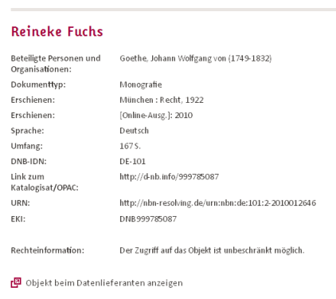
Mapping Bibliotheksspezifischer View
View Bibliothek | MARC 21
Titel | 245 $a, $b
Beteiligte Personen und Organisationen | 1XX
Dokumenttyp | Leader, Pos. 07, 19
Erschienen | 260 $a, $b, $c
Sprache | 008, Pos. 35-37
Umfang | 300 $a
Link zum Katalogisat/OPAC | http:// d-nb.info/[001]
…

Slide 39
IV. Normdaten und Vokabulare

Slide 40
Normdaten-Einbindung

Slide 41
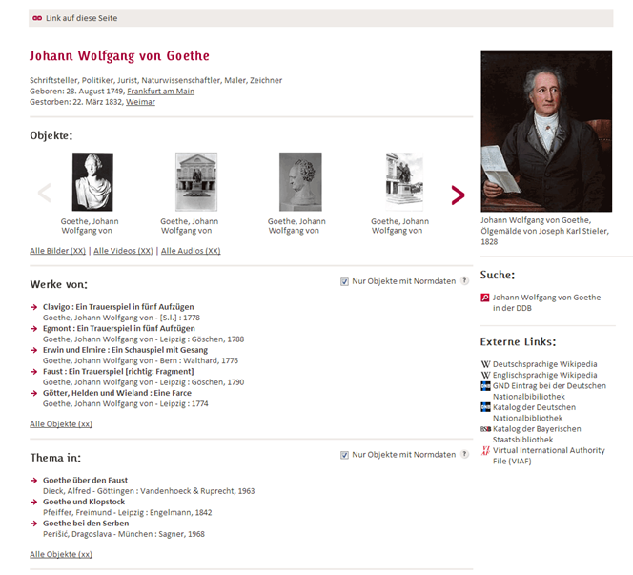
Einbindung von Normdaten (2013)
GND
Wikipedia
externer Normdaten-Service für Personen und Orte
Entitäten-Seite mit Daten aus externen Quellen (z. B. GND, Wikipedia)
Voraussetzung: GND-URIs in den Quelldaten
explorative Suche in DDB und anderen Angeboten
rollenbasierte Facetten
  eventbasierte Modellierung
  Vokabular für Event-Typen (z. B. creation)
GND
DDB

Slide 42
Kontrollierte DDB-Vokabulare

Slide 43
Kontrollierte Vokabulare
DDB-Vokabulare für „Labels“ im DDB-Portal:
  Basisfacetten und Unterfacetten
  Spartenspezifische Views
  Types (z.B. Medientypen, Eventtypen, etc.)
Verwaltung der Vokabulare mit xTree
    Webbasiertes Tool zur gemeinsamen Erfassung und Pflege von Vokabularen
    Bereitstellung der Software durch DDB-Kooperationspartner (digiCULT )
  Einsatz von xTree in DDB zur:
    Verwaltung, Pflege und Lokalisierung der Labels des DDB-Frontends
    Veröffentlichung der Vokabulare
    Erstellung von Konkordanzen zu Standard-Vokabularen
    Nachnutzung von Vokabularen aus Museumskontext (z.B. Eventtypen)

Slide 44
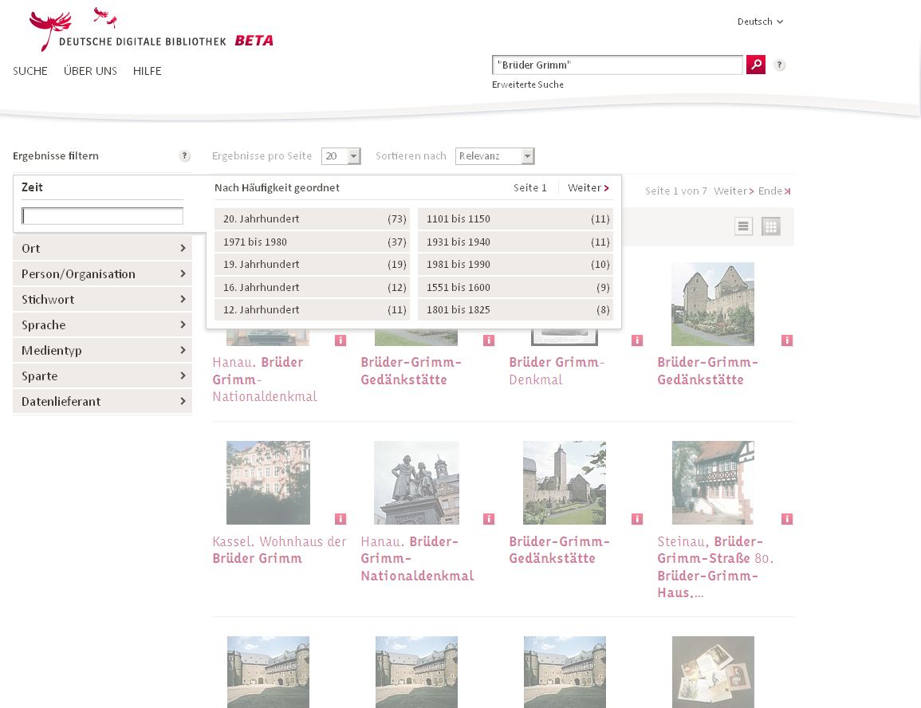
Beispiel: DDB-Zeitvokabular
Facette Zeit:
Zeitangaben in Bezug zum analogen oder digitalen Primärobjekt (Geschehen, Thema)
Bereinigungsprozess:
Regelbasierte Bereinigung der Eingangswerte
Angelehnt an Regeln des Deutschen Historischen Museums
Zeitvokabular:
Mapping der bereinigten Werte zu DDB-Notation (für Lokalisierung der Labels)
Konkordanz zu VocNet-URIs für Veröffentlichung

Slide 45
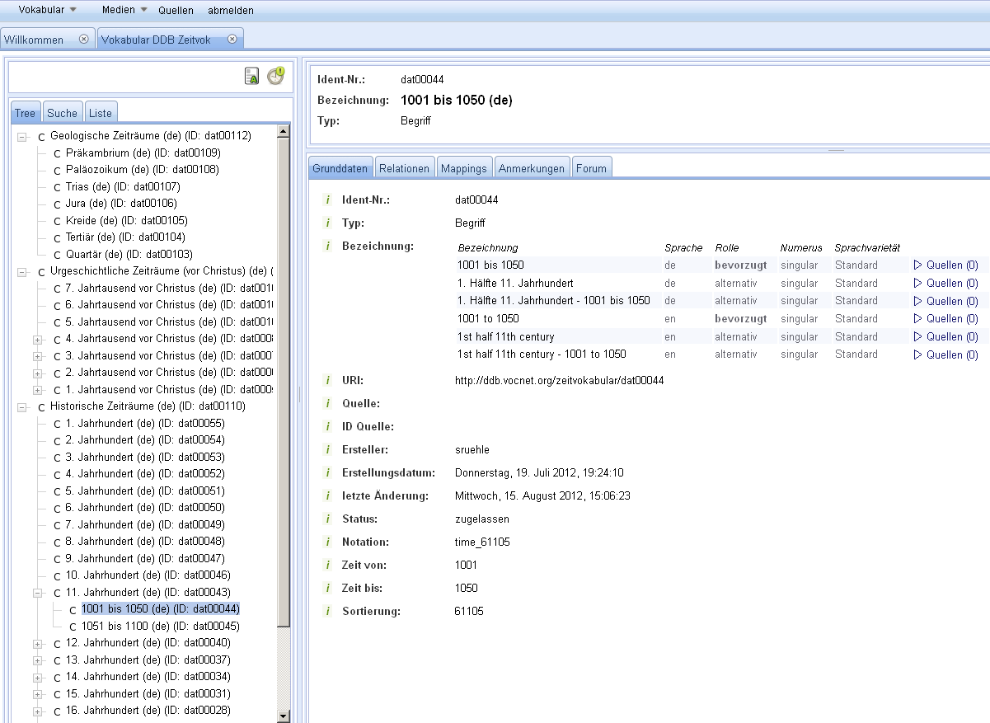
DDB-Zeitvok in Baumansicht („Tree“)
3 Kategorien
Zeiträume werden zur Gegenwart hin granularer

Slide 46
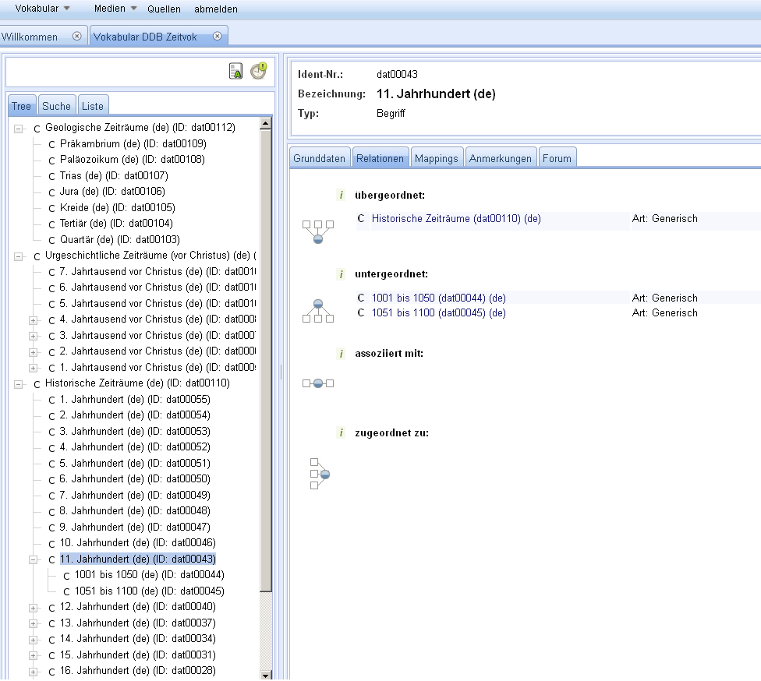
Relationen

Slide 47
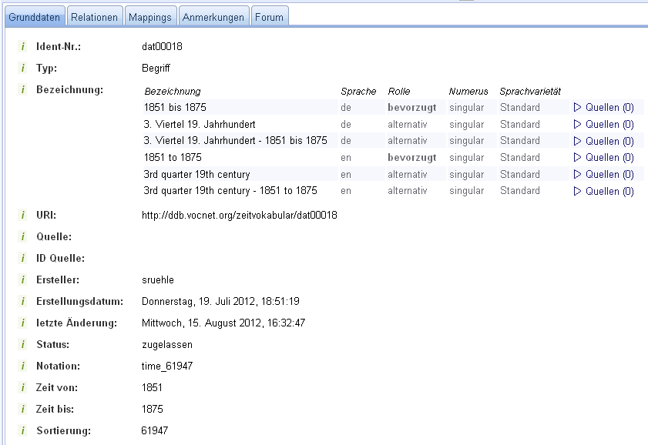
Begriff (Concept)
Vorzugsbenennung@de
Synonym@de
Synonym@de
Vorzugsbenennung@en
Synonym@en
Synonym@en

Slide 48
V. Die Servicestelle DDB Organisation der Arbeiten

Slide 49

Servicestelle – „Service aus einer Hand“
Servicestelle an der DNB
Serviceorientierte Anlaufstelle für neue Partner
Spartenübergreifende Zuständigkeit
Fachliche und organisatorische Unterstützung bei der
Vorbereitung der Lieferung von Daten an die DDB
ab 2013: Etablierung und Erprobung der Prozesse
Ziel: Grundsätzliche Übergabefähigkeit der Servicestelle in eine andere Organisationsform nach ca. zwei bis drei Jahren
Organisatorisches Bindeglied zwischen dem technischen Betreiber (FIZ Karlsruhe), den Kultur- und Wissenschaftseinrichtungen (KWE) und Europeana
AG Daten
Etablierte Facharbeitsgruppe
Vertreter aus allen Sparten des DDB-Kompetenznetzwerks
Entwicklung konzeptioneller Vorgaben
Fachstellen
Einrichtungen übernehmen spartenspezifische Aufgaben
  Konzeptionelle Mappings
  Community-Arbeit
  Datenaquise
Servicestelle
AG Daten
Fachstellen

Slide 50
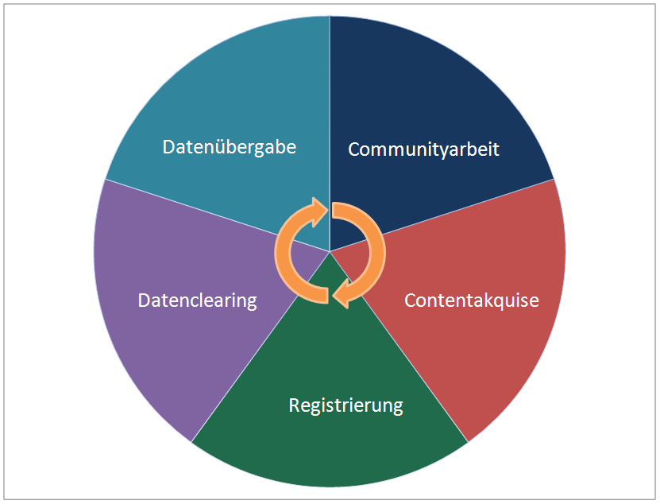
Service-Bausteine
KWE wird von erster Kontaktaufnahme bis zum Ingest der Daten von Servicestelle betreut mit dem Ziel der Integration der Daten in DDB-Cortex (Repository) durch FIZ Karlsruhe.
Serviceleistung: Weitergabe der Daten an Europeana

Slide 51
Datenworkflow der DDB
Datenanalyse
Registrierung
Akquise
Schnittstellen-analyse
Kontaktaufnahme mit Servicestelle
Beratung / Festle-gung CC0-Subset
Kontaktaufnahme mit Servicestelle
Registrierung
Abholen der Daten
direktes Mapping
indirektes Mapping
Konzeptionelles Mapping (+ Views)
?
Konzeptionelles Mapping
Transformation
Festlegung der Sammlungen
Technisches Mapping (+ Views)
Technisches Mapping
dauerhafte Speicherung der SIPs
Festlegung samml.-
spez. Informationen
Testlieferung, -trans-
formation, -ingest
Ingest
Aufwands-abschätzung
Ergebniskontrolle
Rücklieferung von Reports
Priorisierung
Ok?
Nein
Unterzeichnung Kooperationsvertrag
Bereitstellung von DIPs
Ja
Dokumentation

Slide 52
VI. Ausblick
Roadmap 2013

Slide 53
2013: Werkzeuge für Datenlieferanten (Auswahl)
Jan.
Dez.
Website für Registrierung
Veröffentlichung DDB-Vokabulare
Workflow ISIL-Übernahme
  Mapping-Werkzeuge
  (DDB-Eingangsformate)
Serviceportal für KWEs
Online-Fragebögen
Nachverfolgung Mapping- u. Ladeprozesse
URN-Service (persistente Referenzierung digitaler Objekte)

Slide 54
2013: Portal und Metadaten (Auswahl)
Jan.
Dez.
- Normdaten-Einbindung - Optimierung Suche & Ranking - Öffentliche API
- Optimierung: Gruppierung der Sucherergebnisse
- Unterfacetten (Suchfilter)
- Rücklieferung angereicherter und vernetzter Daten an KWEs
- Kartenbasierte Suche
- User Generated Content
- Umstellung DDB-Datenmodell und operative
Lieferfähigkeit an Europeana
- Personalisierung
- Bessere Unterstützung mobiler Endgeräte
- Anbindung weiterer Viewer

Slide 55
VI. Werden Sie Teil der DDB!

Slide 56
Mitmachen!
Registrierung der Einrichtung
  registrierung@deutsche-digitale-bibliothek.de
  Präsentation auf der Kulturlandkarte und auf Institutionsseite
  Keine weiteren Verpflichtungen
Bereitstellung von Daten
  Erstinformation durch die Servicestelle
  service@deutsche-digitale-bibliothek.de
  Bereitstellung von Informationen und Werkzeugen
  Unterzeichnung des Kooperationsvertrages
  Zugang zum Service-Portal

Slide 57
Vielen Dank!
Fragen?
Sarah Hartmann
s.hartmann@dnb.de
Francesca Schulze
f.schulze@dnb.de
fragen@deutsche-digitale-bibliothek.de
http://www.deutsche-digitale-bibliothek.de

